Slide 1






LỚP 2
LUYỆN TỪ VÀ CÂU

Slide 2

















Mở rộng vốn từ:
Về các mùa
DẤU CHẤM, DẤU CHẤM HỎI

Slide 3


1. Đặc điểm của mỗi mùa ở miền Bắc
Mùa | Mùa xuân | Mùa hè | Mùa thu | Mùa đông
Thời tiết
Cây cối
Cảnh vật
Ấm áp
Nóng nực,
oi bức
Se lạnh
Lạnh giá,
rét buốt
Cây cối đâm chồi nảy lộc, các loại hoa khoe sắc
Cây xanh lá,
nhiều quả chín
Cây trơ cành,
trụi lá
Cây thưa lá
Ánh nắng nhẹ, trời nhiều mây
Trời xám xịt
Ánh nắng chói chang
Bầu trời
trong xanh

Slide 4


Các mùa ở
miền Nam

Slide 5
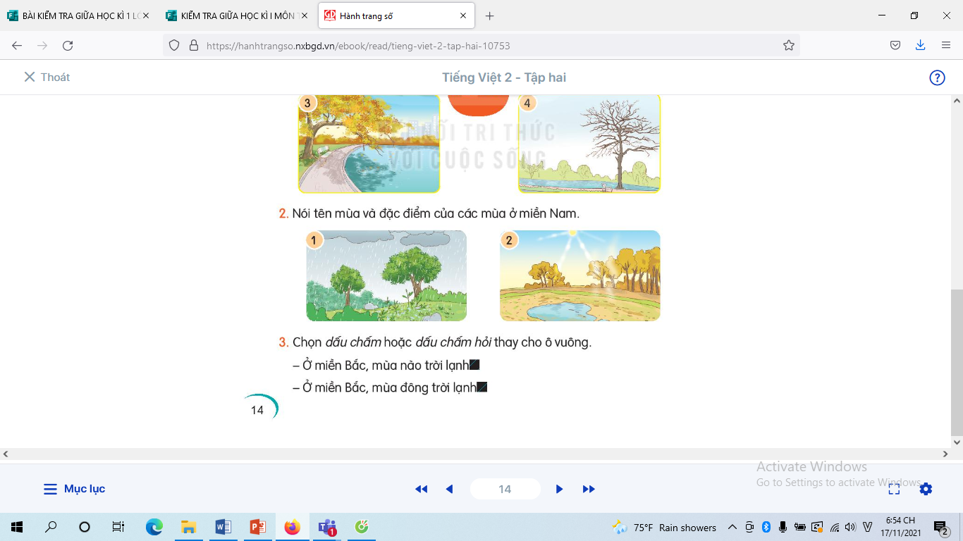


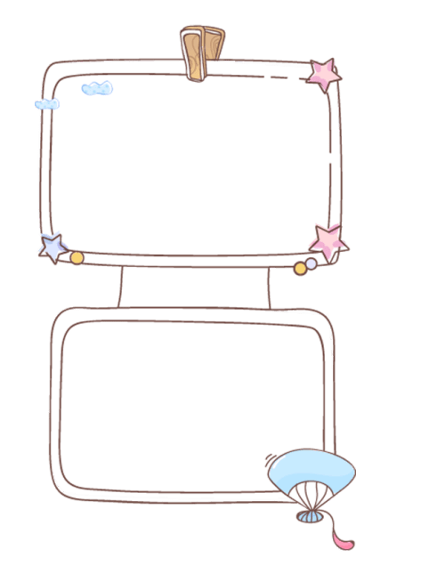
Mùa mưa
Nhận xét về cảnh vật trong mỗi bức tranh
Cảnh vật trong mỗi bức tranh vẽ về mùa nào?
cây cối xanh, mưa nhiều.
Mùa khô
cây vàng úa, nắng to.

Slide 6

2. Đặc điểm của mỗi mùa ở miền Nam
mưa ít
nóng nực
mát mẻ
cây cối khô héo
ngập úng
mưa nhiều
cây cối tươi tốt
mặt đất nứt nẻ
Mùa khô
Mùa mưa

Slide 7
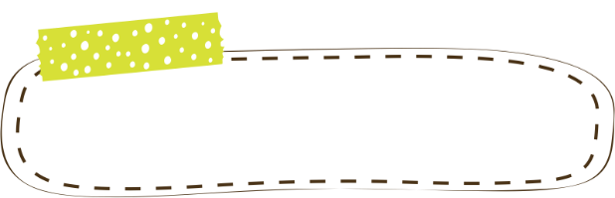

Dấu chấm,
dấu chấm hỏi

Slide 8

3. Chọn dấu chấm hoặc dấu chấm hỏi thay cho ô vuông
Ở miền Nam, nắng nhiều vào mùa nào
?
Ở miền Nam, nắng nhiều vào mùa khô
.
Sau cơn mưa, cây cối như thế nào
?
Sau cơn mưa, cây cối như tốt tươi
.

Slide 9



DẶN DÒ
Xem lại bài cũ
Chuẩn bị bài mới

Slide 10
Chúc các con học tốt

